Slide 1
15
Wyjaśnienie czy wymówka?
Chronologia przyczyn a skutek i plan
Olek zaczyna od historii problemu. Anna potrzebuje najpierw usłyszeć skutek i plan działania.
EMPATYZER · PRZED WAŻNĄ ROZMOWĄ
Notes:
Wyjaśnienie czy wymówka?. Chronologia przyczyn a skutek i plan.
Olek zaczyna od historii problemu. Anna potrzebuje najpierw usłyszeć skutek i plan działania.
Empatyzer pomaga przygotować się do ważnej rozmowy w pracy, uwzględniając konkretną osobę i sytuację.
Słowa kluczowe: Empatyzer, Em, komunikacja w pracy, zarządzanie ludźmi, ważna rozmowa, różnice międzyludzkie.

Slide 2

1
Olek, dlaczego oddajemy to dzień później?
Notes:
Wyjaśnienie czy wymówka?. Chronologia przyczyn a skutek i plan.
Olek zaczyna od historii problemu. Anna potrzebuje najpierw usłyszeć skutek i plan działania.
Anna pyta Olka o jednodniowe opóźnienie.
Empatyzer pomaga przygotować się do ważnej rozmowy w pracy, uwzględniając konkretną osobę i sytuację.
Słowa kluczowe: Empatyzer, Em, komunikacja w pracy, zarządzanie ludźmi, ważna rozmowa, różnice międzyludzkie.

Slide 3

2
Najpierw zmieniła się odpowiedź API, a potem okazało się, że biblioteka…
Wymówki.
Notes:
Wyjaśnienie czy wymówka?. Chronologia przyczyn a skutek i plan.
Olek zaczyna od historii problemu. Anna potrzebuje najpierw usłyszeć skutek i plan działania.
Olek zaczyna od długiego łańcucha technicznych przyczyn.
Empatyzer pomaga przygotować się do ważnej rozmowy w pracy, uwzględniając konkretną osobę i sytuację.
Słowa kluczowe: Empatyzer, Em, komunikacja w pracy, zarządzanie ludźmi, ważna rozmowa, różnice międzyludzkie.

Slide 4

3
Najpierw powiedz, jaki jest skutek i co teraz zrobisz.
Naprawdę próbowałem, ale…
Notes:
Wyjaśnienie czy wymówka?. Chronologia przyczyn a skutek i plan.
Olek zaczyna od historii problemu. Anna potrzebuje najpierw usłyszeć skutek i plan działania.
Olek tłumaczy się dalej, a Anna prosi o skutek i plan.
Empatyzer pomaga przygotować się do ważnej rozmowy w pracy, uwzględniając konkretną osobę i sytuację.
Słowa kluczowe: Empatyzer, Em, komunikacja w pracy, zarządzanie ludźmi, ważna rozmowa, różnice międzyludzkie.

Slide 5
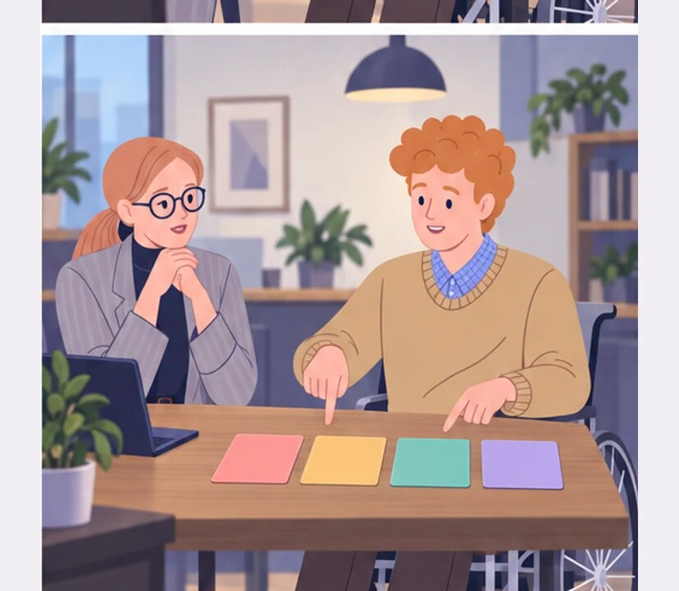
4
Będziemy dzień później. Dziś naprawiam błąd, jutro do 12.00 wysyłam. Przyczyną była zmiana API.
Notes:
Wyjaśnienie czy wymówka?. Chronologia przyczyn a skutek i plan.
Olek zaczyna od historii problemu. Anna potrzebuje najpierw usłyszeć skutek i plan działania.
Olek podaje te same fakty w innej kolejności.
Empatyzer pomaga przygotować się do ważnej rozmowy w pracy, uwzględniając konkretną osobę i sytuację.
Słowa kluczowe: Empatyzer, Em, komunikacja w pracy, zarządzanie ludźmi, ważna rozmowa, różnice międzyludzkie.

Slide 6

5
Dobrze. Teraz widzę skutek i plan.
Te same fakty.
Notes:
Wyjaśnienie czy wymówka?. Chronologia przyczyn a skutek i plan.
Olek zaczyna od historii problemu. Anna potrzebuje najpierw usłyszeć skutek i plan działania.
Anna od razu rozumie sytuację, a Olek widzi różnicę.
Empatyzer pomaga przygotować się do ważnej rozmowy w pracy, uwzględniając konkretną osobę i sytuację.
Słowa kluczowe: Empatyzer, Em, komunikacja w pracy, zarządzanie ludźmi, ważna rozmowa, różnice międzyludzkie.

Slide 7

6
Olek zaczyna od przyczyn, bo chce uczciwie
odtworzyć, co się wydarzyło. Anna najpierw
potrzebuje wiedzieć, jaki jest skutek, co dzieje się
teraz i kiedy problem zostanie rozwiązany. Te same
fakty podane chronologicznie brzmią jej jak obrona.
Kolejność skutek — działanie — termin — przyczyna
brzmi jak wzięcie odpowiedzialności.
EMPATYZER · PRZED WAŻNĄ ROZMOWĄ
Notes:
Wyjaśnienie czy wymówka?. Chronologia przyczyn a skutek i plan.
Olek zaczyna od historii problemu. Anna potrzebuje najpierw usłyszeć skutek i plan działania.
Empatyzer pomaga przygotować się do ważnej rozmowy w pracy, uwzględniając konkretną osobę i sytuację.
Słowa kluczowe: Empatyzer, Em, komunikacja w pracy, zarządzanie ludźmi, ważna rozmowa, różnice międzyludzkie.
Olek zaczyna od przyczyn, bo chce uczciwie odtworzyć, co się wydarzyło. Anna najpierw potrzebuje wiedzieć, jaki jest skutek, co dzieje się teraz i kiedy problem zostanie rozwiązany. Te same fakty podane chronologicznie brzmią jej jak obrona. Kolejność skutek — działanie — termin — przyczyna brzmi jak wzięcie odpowiedzialności.

